Slide 1
Prosessdokument
Inneholder informasjon fra mandat, nåsituasjonsrapport,
ønsket situasjonsrapport, testrapport og evaluering

Slide 2
Prosessdokument: Veiledning
Prosessdokumentet er et levende dokument som skal gi grunnlag for dialog mellom prosessleder og prosesseier, samt sikre sporbarhet i veivalg og beslutninger som tas i underveis i arbeidet. Dokumentet kan også brukes til informasjon og i dialog med andre interessenter. Prosessleder må selv definere hvilke foiler i malen som er hensiktsmessig å vise i hvilke møter, sammenhenger og faser, og tilpasser presentasjonen deretter.
Prosessdokumentet har 5 deler: Informasjon om prosessarbeidet, rapport fra nåsituasjon, rapport fra ønsket situasjon, piloteringsplan og plan for drift og videreutvikling i linjen.
Informasjonen i prosessdokumentet hentes fra mandatet for del en Forberedelse, og fra rapport for nåsituasjon, ønsket situasjon og plan for pilotering. Disse dokumentene er resultatet av arbeidet i workshops om nåsituasjon, ønsket situasjon og pilotering. Prosessleder og prosesseier blir enige om tilpasning av omfanget av informasjon basert på prosessforbedringens kompleksitet og omfang. For mindre og enklere prosessforbedringer kan det være tilstrekkelig å legge informasjon om nåsituasjon og ønsket situasjon rett til prosessdokumenter, uten å bruke rapportmalene i word.
For hvert møte med prosesseier lager prosessleder en oppdatert versjon av dokumentet. I etterkant av møtet lagres denne versjonen som .pdf, ved behov sammen med et kort møtereferat.

Slide 3
 | Fase | Innhold
Del 1 | Forberedelsen (Mandat) | Bakgrunn, mål og gevinster Tidsplan Leveranser, organisering og ansvar Risikoanalyse og kommunikasjonsplan
Del 2 | Nåsituasjon (Rapport for nåsituasjon) | Innsamling av informasjon og data om prosessen Kartlegging av nåsituasjon (Workshop) Verifisering av prosess Analyse av nåsituasjon og forslag til prioriterte områder (Workshop)
Del 3 | Ønsket situasjon (Rapport for ønsket situasjon) | Design av forbedret prosess (Workshop) Plan for testing og implementering (Workshop)
Del 4 | Pilotering (Piloteringsplan og implementering) | Planlegge pilotering, teste, måle og evaluere Vurdere om løsning kan implementeres eller justeres Justere plan for implementering
Del 5 | Drift og videreutvikling | Overlevering til linje Gjennomgang og justering av arbeidsprosess etter plan

Slide 4

Forberedelse
Informasjon om mål, tidsplan og organisering av
prosessforbedringen(e)
Hentes fra mandatet

Slide 5
Fasens viktigste aktiviteter
Forberedelse
Nåsituasjon
Ønsket situasjon
Pilotering
Drift og videreutvikling
Innledende møter om prosessforbedring
Utarbeide mandat og tidsplan
Identifisere interessenter og utarbeide kommunikasjonsplan
Gjennomføre oppstartsmøte
Gjennomføre informasjonsmøte med ledere og ansatte

Slide 6
1. Bakgrunn og begrunnelse for prosjekt
Hentes fra mandat for prosessforbedring.
Beskriv kort formålet (hensikten) med forbedring av prosessen:
  Hvilken situasjon, problemstilling, eller nytt behov i organisasjonen skal arbeidet løse/bidra til å løse?
  Er det gjort tidligere arbeid (evt. andre steder) som har betydning?
Notes:
Forankring og involvering i prosjektet fra ledelsen
Aktiv kommunikasjon mot ulike interessentgrupper
Eierskap, og tid til leveranseutforming hos prosjektressursene
Hypotesedrevet tilnærming med streng prioritering av riktige analyser
Gjenbruke tilgjengelig informasjon hvor fornuftig
Utarbeidelse og bruk av maler for å sikre enhetlige analyser på tvers
Korte beslutningsveier og raske avklaringer for å unngå forsinkelser
Tett på, lokal tilstedeværelse

Slide 7
Prosessens mål
Strategi | Hvordan underbygger prosessen UiOs virksomhetsmål?
Mål | Hva er målet (overordnet) for denne prosessen?
Suksessfaktorer | Hvilke faktorer må være tilstede for at målet skal oppnås?
Indikatorer | Hva er indikatorene på at vi lykkes?
Måltall | Hva er måltallene?
(Beskriv prosessens overordnede mål og hovedelementer. Er det første gang en prosess gjennomgås eller forbedres er kanskje ikke disse elementene beskrevet eller identifisert. Det må da brukes tid sammen med prosesseier på å utforme disse.)

Slide 8
Prosesselementer
(Beskriv kort når prosessen starter og slutter og hva som er styrende og støttende elementer for arbeidsprosessen. Dette hjelper til å avgrense opp mot over- eller underliggende prosesser og tydeliggjøre rammene som påvirker arbeidsprosessen.)
Når starter prosessen?
Når ender prosessen?
Hva er de styrende elementer (regler, hensikt, mål, osv.)?
Hva er de støttende elementer (verktøy/system, mennesker, kompetanse, fasiliteter, osv.)?

Slide 9
Mål og gevinster
Utvalgt prosess | Mulige mål for prosessforbedring | Effekt/Gevinster
xxx | Standardisering Redusert tidsbruk Økt, bedre, klarere, flere, endrede, tydeliggjøre, identifisere, synliggjøre, muliggjøre... | Økt brukertilfredshet 50% flere saker behandlet

Slide 10
Leveranser og avgrensing
Hvilke prosesser skal gjennomgås og forbedres?
Hva skal arbeidet ikke omfatte?

Slide 11
Organisering og ansvar
Prosesseier:
Prosessleder:
Arbeidsgruppe:
Notes:
Hentes fra prosjektbeskrivelsen. Gjerne figur og/eller tekst: Angi hvem som er prosjekteier/organisatorisk forankring for prosjektet. Beskriv størrelse og sammensetning av prosjektgruppen.

Slide 12
Tidsplan
For alle fasene (lim inn fra mal i excell)
okt
nov
des
Hovedaktiviteter
43
44
45
46
47
48
49
50
51
Forberedelse
Nåsituasjon
Ønsket situasjon
Pilotering

Slide 13

Nåsituasjon
Innsamling av data og kartlegging av arbeidsprosess og
mulige forbedringsområder

Slide 14
Fasens viktigste aktiviteter
Forberedelse
Nåsituasjon
Ønsket situasjon
Pilotering
Drift og videreutvikling
Samle inn eksisterende data og informasjon om prosessen
Kartlegge dagens situasjon (Workshop 1)
Verifisere med utpekte brukere
Identifisere og prioritere utfordringer knyttet til dagens situasjon (Workshop 2)
Samle informasjon og utarbeide nåsituasjonsrapport
Prosesseier godkjenner nåsituasjonsrapport, herunder valg av prioriterte utfordringer og raske gevinster

Slide 15
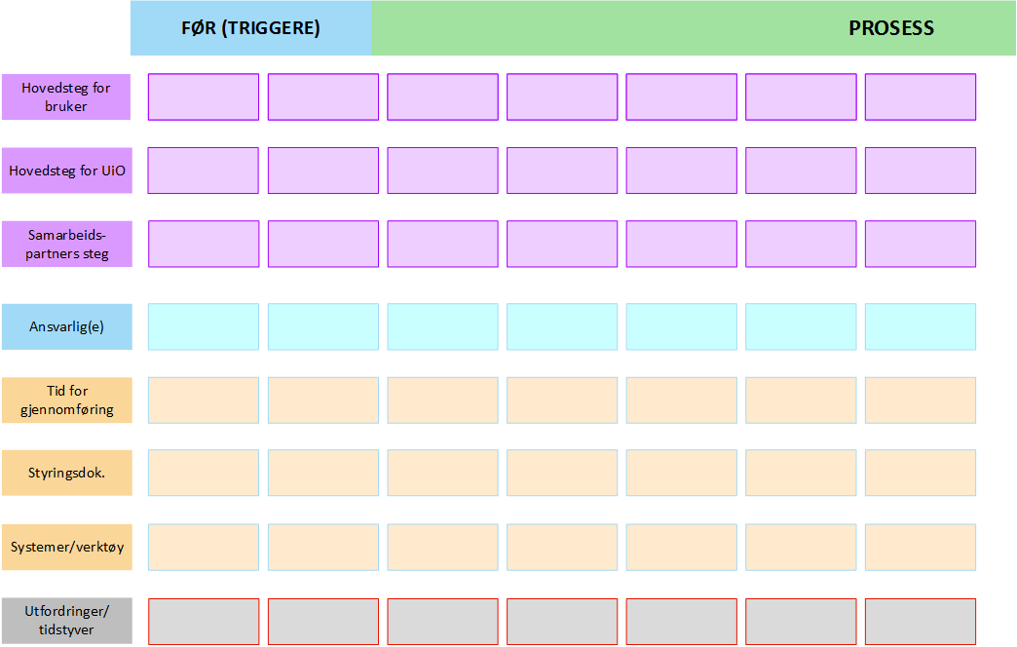
Prosessoversikt - (tid for gjennomføring endres til tid, hva betyr styringsdok
Notes:
(Prosessoversikten gir et overordnet bilde av hovedstegene i en prosess, involverte roller, ansvarlige, systemer og verktøy samt identifiserte utfordringer og tidstyver. Oversikten gir en beskrivelse av arbeidsflyten i nåsituasjonens som gjør det mulig å diskutere utfordringer og mulige forbedringsområder.)

Slide 16
Tegning av arbeidsflyt – lim inn fra Visio

Slide 17
Nåsituasjonsrapport
  Hovedfunn (utfordringsområder/hypoteser)
  Hvilke mål ønsker prosesseier og sette for disse utfordringene
  Avklaringer og beslutninger
  Veien videre

Slide 18
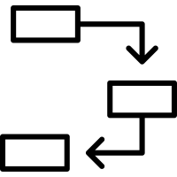

Ønsket situasjon
Prioritering av forbedringstiltak, definering av ny løsning,
lag plan for testing og implementering, identifisering av risikoer
relaterte til ny løsningen

Slide 19
Aktiviteter i ønsket situasjon
Forberedelse
Nåsituasjon
Ønsket situasjon
Pilotering
Drift og videreutvikling
WS ønsket situasjon
  Definere fremtidige mål
  Identifisere og prioritere forbedringstiltak
  Tegne opp forbedret prosess
Utarbeide rapport for ønsket situasjon
Godkjennes av prosesseier

Slide 20
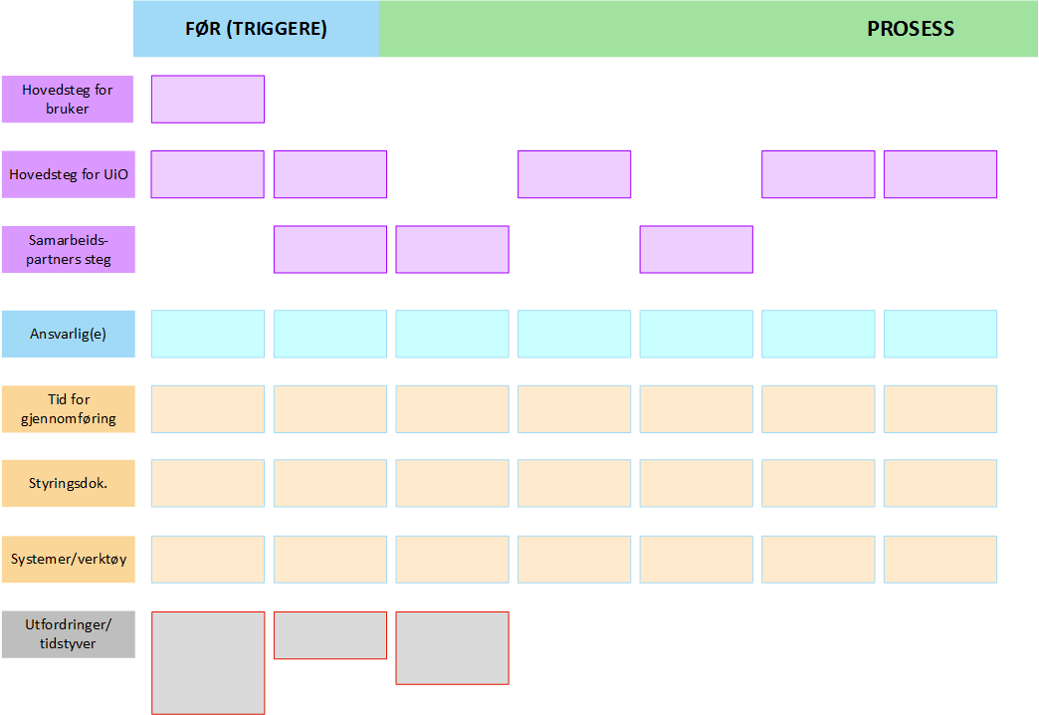
Prosessoversikt

Slide 21
Tegning av arbeidsflyt – lim inn fra Visio

Slide 22
Utfordring | Forbedrings-forslag | Hva kreves for å gjennomføre? | Tid/ressurser for å utvikle/innføre endring | Kostnad | Ansvarlig | Effekt | Når kan effekt måles
X
Z
Y
Notes:
Vurdere utfra prosessens omfang og kompelksitet i tiltak om dette skjemaet skal brukes. Karltegge hva det vil kreves for å gjennomføre forbedringstiltakene i prosessen slik at SG får et best mulig grunnlag for å beslutte mellom tiltan for ønsket situiasjon.
Hvor raskt kan tiltaket testes? 2 uker, 2 mnd, 2 år
Hvor ressurskrevende/er det er det ting som må utvikles, nye rutiner, rpa, opplæring etc
Når kan vi begynne å måle/se effekter?

Slide 23
Rapport for ønsket situasjon
  Forslag til forbedret arbeidsprosess​
  Beslutningspunkter (til prosesseier)​

Slide 24


Pilotering
Planlegging av pilotering

Slide 25
Fasens viktigste aktiviteter
Forberedelse
Nåsituasjon
Ønsket situasjon
Pilotering
Drift og videreutvikling
Pilotere, teste, måle og evaluere i henhold til plan
Vurdering om løsning kan implementeres eller bør justeres
Justere plan for implementering
Prosesseier beslutter igangsetting av implementering

Slide 26
Planlegging av pilot
Beskrivelse | Forventet effekt | Tilnærming til utforming
Beskrivelse av hva vi piloterer Varighet Omfang | Hvilke effekter forventer vi ved pilotering? | Hva må utarbeides/ avklares/ bestemmes/ gjøres i forkant av pilotering?
Hvem må involveres og informeres | Avhengighet/utfordringer | Evaluering og måling
Hvem må vi involvere i piloten? Hvem trenger informasjon om piloten? | Hva må vi være oppmerksomme på i utformingen av piloten, under selve piloteringen, og etter piloten? Finnes det avhengigheter vi må være OBS på? Ser vi noen potensielle utfordringer? | Hvilke kriterier/indikatorer skal vi ha? Hvordan måler og evaluerer vi denne piloten? Har vi de målepunktene/datapunktene vi trenger?

Slide 27
Anbefalt plan for pilotering
Eksempel – bør tilpasses til prosess
okt
nov
des
Hovedaktiviteter
43
44
45
46
47
48
49
50
51
Spesifisere og planlegge
Plan for testing, inkl. evaluering og måling
Bestemme team for testing
Forberede kommunikasjon til org.,
og interessenter
Utarbeide
Opplæring og koordinering på tvers av testteamet
(kickoff og ukentlige møter)
Utarbeide testene per prosess, inkl. malverk for
Måling og dokumentasjon
Igangsette testing
Teste og måle
Testing per prosess
Ukentlig statusmøte med testteamet
Gjennomføre måling
Evaluere
Sammenstill funn og evaluer prosess

Slide 28
Pilotering
Test/pilot | Beskrivelse av testen | Ansvarlig | Hva skal testes? | Tidsperiode | Resultat (vellykket/ikke vellykket) | Merknader
 | (beskriv hvordan testen utføres og kriterier for vellykket/ikke vellykket test) |  | (Mål/ Indikatorer, eks tidsbruk, tilfredshet, testen skal vise om den nye prosessen gir de ønskede effekter eller ikke)

Slide 29
Evaluering av pilot
Vurdering av piloten | Opplevd effekt | Evt. justeringer før implementering
Målinger av brukertilfredshet Resultater av test (oppnådde vi kriteriene)
Nødvendig involvering/kommunikasjon for implementering | Nødvendig opplæringstiltak for implementering | Nødvendig oppdatering av styringsverktøy/-dok ved implementering

Slide 30
Beskrivelse av viktige resultater
    Status målbilde
    Resultater
    Status implementeringsplan
    Tiltak
    Beslutningspunkter (til prosessleder)

Slide 31
Implementering
Forslag til plan og ansvarsfordeling
Mulige implementeringsrisikoer
Beslutningspunkter (til prosessleder/styringsgruppe)

Slide 32
Viktige steg i implementering
Må tilpasses til kontekst
Tydelig retning og forankring
Mål forankret hos ledelsen, tydelig mandat
Mål for endringsprosessen
Definer suksesskriterier, suksessfaktorer
Risikoanalyse
Prioritering av tiltak; Quick wins og langsiktig nytte
Verktøy: Tiltaksliste, prioriteringsmatrise, HUKI, kommunikasjonsplan, SMARTE mål/ KPI
Kommunikasjon
Identifiser interessenter, både internt og eksternt
Utarbeid kommunikasjonsplan (hvem, hva, hvor)
Forankre endring i organisasjonen
Sikre motivasjon
Forbered på endring; for hele UiO, avdeling og den ansatte
Verktøy: interessentanalyse, kommunikasjonsplan, personas og brukerreise
Tydelig ansvar og roller
Eierskap til prosessen
Tydelige ansvar og rollefordeling
Verktøy: HUKI/ ansvarsmatrise
Kompetanse og læring
Kartlegge gap mellom nåværende og ønsket kompetansenivå
Utarbeide læringsplan basert på dette
Verktøy: kommunikasjonsplan, sertifisering, kursing, seminarer, markedsføring, nyhetsbrev, quiz, Q&A
Brukerorientering
Innsamling av data (fra brukere)
Brukertest/akseptansetest
Verktøy: personas, undersøkelser, quiz, workshops, intervjuer
Måling og evaluering
Se i sammenheng med aktivitets- og tidsplan.
Måle gevinster
Feire resultater og fange opp avvik
Iverksette korrigerende tiltak
Verktøy: Gevinstrealiseringsplan, prosjekt/implementeringsplan, plan for evaluering
Tydelige aktiviteter og tidsplan
Aktiviteter tydelig beskrevet
Slutt/ evalueringsdato
Vurder smidig eller standard prosjekttilnærming
Oppfølging og styring
Verktøy: Fremdriftsplan, tavlemøter, risikoanalyse
Notes:
Dette er prioritert av UiO sentralt, og det er et ønske om kartlegging og forbedring av prosesser. Men viktig at hver enkelt prosessforbedring og endring er forankret hos ledelsen.
Utfør interessentanalyse
Utarbied kommunikasjonsplan
Viktige steg i endringsplanlegging
Sett klare mål
Sett suksesskriterier
Identifiser kritiske suksessfaktorer

Slide 33


Drift og videreutvikling
Plan for drift og videreutvikling

Slide 34
Viktigste aktiviteter
Forberedelse
Nåsituasjon
Ønsket situasjon
Testing
Drift og videreutvikling
Overlevering fra prosessleder til prosesseier linjeledelse
Gjenstående implementeringsaktiviteter (eks opplæring)
Evaluering av arbeidsprosess etter plan

Slide 35
Beskrivelse av ny arbeidsprosess
Egen mal for beskrivelse av ny arbeidsprosess
Roller og ansvar
Tidfeste jevnlig gjennomgang og videreutvikling av prosessen (eks årlig, ved lovendringer, systemendringer etc.)

